Slide 1
LA CELULA
DRA. ROSA VELEZ MSC

Slide 2
CÉLULA
La célula es la mínima porción de protoplasma que posee existencia inde­pendiente.
Los organismos animales más simples, los protozoos, están formados por una única célula.
Todos los demás animales pertenecen a los organismos multicelula­res o metazoos; los metazoos aparecieron con posterioridad a los protozoos en la historia de la evolución y pueden ser considerados como un "estado" de células individuales.

Slide 3
CELULA
La sustancia viva de la célula o protoplasma incluye el núcleo, compuesto por nucleoplasma, y el protoplasma circundante o citoplasma
Toda la célula está rodeada por una membrana muy delgada de protoplasma especializado, la membrana celular o plasmalema , que determina los límites de la célula como unidad estructural.
El nucleoplasma se mantiene separado del citoplasma por medio de una membrana de protoplasma es­pecializado, la membrana nuclear o nucleolema.
El núcleo y el citoplasma contienen varias estructuras identificables con el microscopio óptico, denominadas orgánulos e inclusiones.
Son unidades de protoplasma especializado, a cargo de funciones celulares específicas. Ejemplos :
Las mitocondrias (pro­ducción de energía),
El ergastoplasma (síntesis de proteínas) y
El aparato de Golgi (depósito de sustancias de secreción),
El nucléolo (cuerpo nuclear) es un orgánulo nuclear

Slide 5
CÉLULA
Las inclusiones son componentes celulares prescindibles, y a menudo temporarios, que pueden ser sintetizados por la propia célula o ser captados del medio circundante, por ejemplo, los depósitos de sustancias nutritivas y pigmentos. El resto del citoplasma, que rodea los orgánulos y las inclusiones, aparece poco estructurado con el microscopio óptico y se denomina citosol
Forma y tamaño de las células Los mamíferos están formados por gran cantidad de distintos tipos celulares identificables con el microscopio, cada uno con funciones específicas.
Forma. La relación entre forma y función se observa con mayor claridad en las células nerviosas, que poseen largas prolongaciones (en algunos casos, con longitud superior a un metro) a través de las cuales logran establecer contacto con células muy alejadas, a las que afectan a pesar de la apreciable distancia que las separa.
Otro ejemplo son las células musculares, muy alargadas, que cuando se contraen permiten un notable acortamiento longitudinal
Si están en masas constantes son poliédricos, y si están rodeadas de líquidos son redondas.
Algunas células no presentan una forma constante, sino que la modifican con frecuencia, por ejemplo algunos de los leucocitos

Slide 7
CELULA
Tamaño. Es muy variable.
En promedio, el tamaño de la mayoría de las células varía entre 10-60 um (1 um = 1/1000 mm), si bien las más pequeñas (eucariotas) tienen un diámetro de 4 um.
Dependiendo de la especie unas son mas grandes que otras( anfibios son grandes y mamíferos pequeñas )
No hay relación entre el tamaño del animal con el tamaño de las células

Slide 8
CELULA Funciones
Las células poseen propiedades fundamentales denominadas vitales (lat. vita, vida) porque precisamente son expresión de que las células son cosas vivas, no inanimadas.
A continuación se mediante la división celular se generan células verán brevemente algunas de estas propiedades nuevas por partición de las ya existentes.
Absorción. Representa la capacidad celular de captar sustancias del medio circundante.
Secreción. Ciertas células están capacitadas para transformar las moléculas absorbidas en un producto específico, que luego es eliminado en forma de secreción
Excreción. Las células pueden eliminar los productos de desecho formados por sus procesos.
Respiración. Las células producen energía mediante la utilización del oxígeno absorbido en la oxidación de las sustancias nutritivas. Esta degradación de los alimentos, que consume oxígeno, se denomina respiración celular

Slide 9
CELULA
Irritabilidad. Es la capacidad de una célula de reaccionar ante un estímulo, por ejemplo la luz, o una acción mecánica o química. Todas las células son irritables, pero esta propiedad está más acentuada en las células nerviosas.
Conductividad. Una de las posibles reaccio­nes ante un estímulo irritante es la formación de una onda excitatoria o impulso, que se extiende desde el punto de irritación hacia toda la superficie de la célula.
La capacidad de transmitir un impul­so se denomina conductividad. La irritabilidad y la conductividad son las principales propiedades de las células nerviosas.

Slide 10
CELULA
Contractilidad. Se designa así la capacidad de la célula de acortarse en una dirección determinada como reacción ante un estímulo. La contractilidad es una característica especial de las células musculares.
Reproducción. Las células poseen la capacidad células de renovarse por crecimiento y división.
El ­ crecimiento celular presupone la síntesis de mayor cantidad de sustancia celular, mientras que mediante la división celular se generan células nuevas por partición de las ya existentes.

Slide 11
CÉLULA Componentes químicos
Pueden clasificarse en inorgánicos (agua y sales) y orgánicos (proteínas, hidratos de carbono, Iípidos y ácidos nucleicos).
La mayor parte de la célula está compuesta por agua (70-80%), mientras que casi la totalidad del resto está formado por compuestos orgánicos (sólo alrededor del 1 % es material inorgánico).
AGUA : Los compuestos solubles en agua, por ejemplo las sustancias polares, también se denominan hidrófilos .
Mientras que las sustancias no polares insolubles se denominan hidrófobas
Estas relaciones entre agua y moléculas polares y no polares tienen gran importancia para la estructura de las células, en especial para las propiedades de la membrana.

Slide 12
CELULA
Sales. Los iones de las sales minerales tienen gran importancia en el mantenimiento de la presión osmótica dentro de la célula.
Las concentraciones iónicas intracelulares difieren de las del líquido extracelular. Es especialmente característico que la célula posea una elevada concentración de K+ y Mg++, mientras que Na+, Ca++y Cl-aparecen sobre todo en el líquido extracelular.
La mayor concentración de aniones celulares corresponde al fosfato.
Ciertos iones inorgánicos son cofactores imprescindibles de procesos enzimáticos, por ejemplo los iones de calcio.

Slide 13
CELULA
Proteínas. Las proteínas tienen importancia fundamental en la estructura y la función de las células y del organismo como unidad.
Forman parte de las moléculas estructurales celulares y contribuyen a la fuerza de tracción (como fibras de colágeno) en estructuras extracelulares, por ejemplo del tejido conectivo y los huesos.
Algunas proteínas se secretan en la forma de enzimas digestivas o anticuerpos; otras actúan como sustancias señal, por ejemplo hormonas.
Las proteínas tienen especial importancia en el metabolismo celular que comprende todas las reacciones químicas de la célula.

Slide 14
CELULA
Algunas reacciones metabólicas son degradativas, por ejemplo la degradación de las proteínas, y se denominan catabólicas.
En otras, se produce la formación o síntesis de membranas, por ejemplo, y se denominan anabólicas
Casi todas las reacciones químicas involucradas en el metabolismo celular son catalizadas por enzimas ya que casi todas las enzimas conocidas son proteínas.
Las enzimas pueden aparecer en solución (en el citosol o dentro de los orgánulos) o estar ubicadas sobre las membranas, donde catalizan las reacciones que se producen en la superficie límite entre las membranas y el medio circundante.

Slide 15
CELULA
Todas las proteínas ( macromoléculas ) de todas las especies, desde las bacterias hasta el ser humano, están formadas por los mismos 20 aminoácidos diferentes.
Los organismos animales no pueden sintetizar todos los aminoácidos a partir de las sustancias fundamentales, por lo que necesitan incorporarlos como proteínas a través de la alimentación.
Todos los aminoácidos se caracterizan por contener un grupo amino (NH2) y un grupo carboxilo (COOH), por lo que las proteínas poseen nitrógeno (todas contienen carbono, hidrógeno, oxígeno y nitrógeno; algunas también poseen azufre, fósforo y hierro).
Cada aminoácido también presenta una cadena lateral designada R , que varía de un aminoácido a otro y es específica para cada uno.
Estos aminoácidos a pH neutro poseen un carácter bipolar y se unen entre si por enlaces peptídicos ( dipéptido, tripéptidos etc)

Slide 16
CELULA
La secuencia de aminoácidos también determina la estructura primaria de la proteína y establece la forma tridimensional o conformación.
Es característico que las proteínas presenten una estructura tridimensional o conformación bien definida, fundamental para la función.
Es característico que las proteínas presenten una estructura tridimensional o conformación bien definida, fundamental para la función , las proteínas que están en forma aleatoria no tienen actividad biológica.
Los cambios de un AA en la secuencia de las proteínas provoca que la función biológica se altere Ej. Células falciformes o drepanocitosis poseen un cambios de un AA en la secuencia de HB provocando que los glóbulos rojos que son redondos se conviertan en una hoz, y de esta manera disminuyendo la captación de O2 ( hipoxia celular) y anemia.
La conformación tridimensional se divide a su vez en estructura secundaria, terciaria y cuaternaria, que se forman debido al plegamiento de la cadena polipeptídica y puede presentar forma de espiral, denominada hélice alfa ( queratina) , o de lámina, designada lámina beta (fibroína).

Slide 17
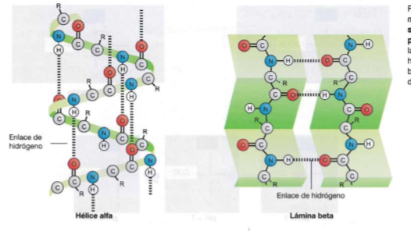
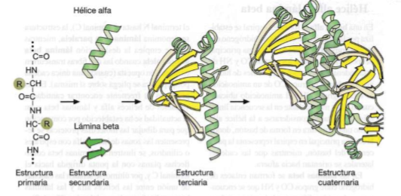
La mayoría de las proteínas presentan estructura terciaria debido a que la cadena polipeptídica contiene plegamientos que determinan una estructura compacta globular (redondeada). Por tanto estas proteínas se denominan proteínas globulares y por lo general presentan sitios característicos, o dominios, en los cuales el plegamiento local es especialmente compacto.
La estructura cuaternaria se forma debido a que algunas proteínas están compuestas por varias cadenas polipeptídicas que se pliegan en conjunto. Cada cadena polipeptídica se denomina subunidad y toda la proteína es multisubunitaria.

Slide 18
CELULA
LÍPIDOS : se encuentran en las células como reserva energética y como componente estructural, en la forma de membranas
Triacilgliceroles. También se denominan triglicéridos y su función principal es de depósito de energía concentrada, dado que se acumulan en las células como gotas de tamaño variable
Fosfolípidos. Estos compuestos son importantes componentes de la membrana celular, dado que presentan la notable propiedad de tener un extremo hidrófobo , que rechaza el agua, y un extremo hidrófilo, que la atrae. En consecuencia, son parcialmente solubles en agua y en grasas, característica denominada anfipatía (anfifilia)
Esteroides : colesterol, que compone las membranas celulares y también interviene en la formación de distintas hormonas, entre ellas, las sexuales
Glucolípidos : intervienen en la estructura de las membranas celulares
Hidratos de carbono tienen función de fuente de energía y de componente estructural de la célula. Se clasifican en monosacáridos, disacáridos y polisacáridos,

Slide 19
CELULA CITOPLASMA
El citoplasma está limitado por la membrana celular o plasmalema, y rodea el núcleo de la célula
Contiene distintos elementos figurados; en parte orgánulos, por lo general estructuras limitadas por membranas, y en parte inclusiones (ocupando la mitad del citoplasma ) y se encuentran en suspensión en el resto del citoplasma, denominado citosol.
Centrosoma ( gel , centriolos, presión sobre el núcleo )
Endoplasma: Fluida, contiene la mayor parte de los orgánulos y las inclusiones. En las células vivas, en esta zona se detectan corrientes citoplasmáticas por las que algunos orgánulos citoplasmáticos se desplazan dentro de la célula
Ectoplasma por debajo del plasmalema, el citosol vuelve a adquirir las características de gel
CITOESQUELETO está entretejido por un reticulado de finos filamentos que, junto con los microtúbulos

Slide 20
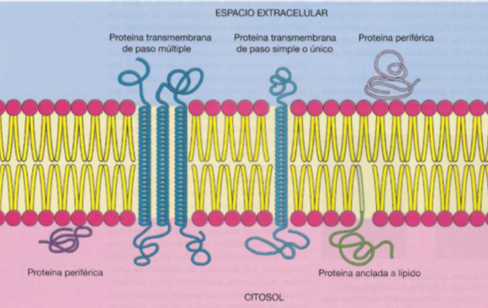
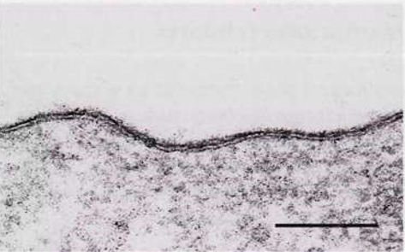
CÉLULA -CITOPLASMA ORGÁNULOS
Los más conocidos son : mitocondrias, ergastoplasma, aparato de Golgi, fueron descritos mediante el microscopio óptico.
Estos están limitados por membranas en cuyas superficies en ellas mismas se realizan la mayoría de procesos bioquímicos
Membrana celular (plasmalema) Una delgada membrana, denominada plasmalema, limita la célula de su entorno., posee permeabilidad selectiva. La inmersión de la célula en soluciones hipo o hipertónicas produce aumento o disminución del tamaño celular.
Su estructura de MOSAICO FLUIDO la describe como una capa bimolecular de lípidos ( fosfolípidos, bipolar, fluida ; esfingolípidos gangliósidos y colesterol ) en la cual están fijadas moléculas proteicas (proteínas integrales de membrana, proteínas periféricas de membrana y proteínas ancladas a Iípidos)

Slide 21
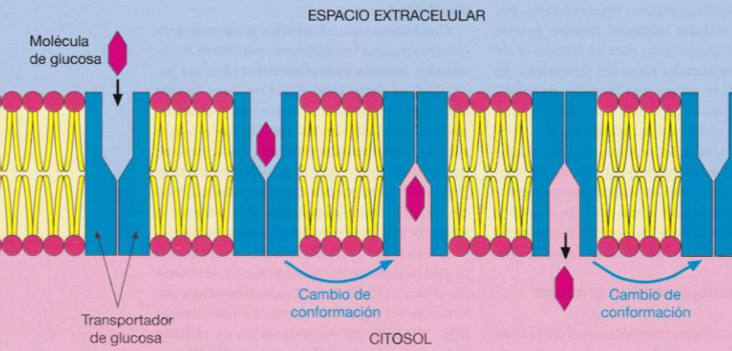
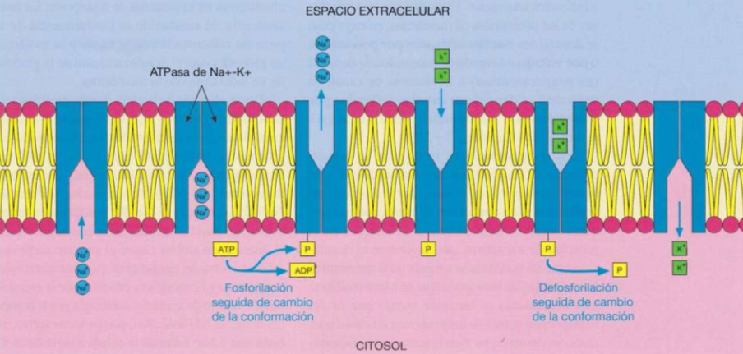

Slide 22
CÉLULA -CITOPLASMA ORGÁNULOS
RETÍCULO ENDOPLASMÁTICO Es un sistema de sacos limitados por membrana denominados retículo endoplasmático forman una red de túbulos ramificados o bolsas aplanadas denominadas cisternas.
La basofilia característica se debe a la presencia de gran cantidad de pequeñas partículas de ribonucleoproteína (RNP), denominadas ribosomas, que se adosan a la superficie externa de las membranas de allí la designación de retículo endoplasmático granular o rugoso (RER)
Los ribosomas no están todos unidos a las membranas; también aparecen libres en el citosol, presentes en todas las células menos en los GR. Los ribosomas libres son asiento de la síntesis de las proteínas que se encuentran en el citosol.
Los ribosomas unidos a la membrana son responsables de la síntesis de proteínas de secreción, y el retículo endoplasmático tiene la función de vaciamiento de estas proteínas al exterior de la célula, también estos ribosomas sintetizan proteínas integrales.

Slide 23
CÉLULA -CITOPLASMA ORGÁNULOS
Retículo endoplasmático agranular (liso) se encuentra en muchas células en la forma de túbulos limitados por membranas a las que no se adosan ribosomas,denominándolo retículo endoplasmático agranular o liso (REL). Es acidófilo y se tiñe con colorantes como la eosina.
El retículo endoplasmático liso también interviene en la síntesis de lípidos ( hepatocitos), en las células endocrinas (productoras de hormonas) que sintetizan hormonas esteroides, también sintetiza fosfolípidos para la construcción de las membranas celulares, en las células del músculo estriado está relacionado con la liberación y la recaptación de iones calcio en la contracción y la relajación de las fibras musculares.

Slide 24
CÉLULA -CITOPLASMA ORGÁNULOS
Aparato de Golgi se encuentra en todos los tipos celulares, pero no se tiñe en los cortes histológicos comunes se ubica cerca del núcleo.

Slide 25
CÉLULA -CITOPLASMA ORGÁNULOS
Lisosomas representan la parte esencial de un sistema digestivo intracelular, muy relacionado en estructura y función con el sistema de endocitosis de la célula, contienen hidro/asas ácidas (enzimas hidrolíticas activas a pH ácido).
Mitocondrias poseen membrana externa, membrana interna ( pliegues llamados cresta ) La función mitocondrial más importante es la producción de energía ( en forma de ATP) de la célula por degradación de glucosa y de ácidos grasos
Centrosoma y centríolos Los centríolos desempeñan un papel importante en la formación de cilios y en la división celular, cada centríolo tiene la forma de un cilindro hueco
Los microtúbulos son delgadas estructuras tubulares de dimensiones tan finas que sólo se detectan mediante el microscopio electrónico. Intervienen en la composición de los centríolos, los cuerpos basales y los cilios.

Slide 26
CÉLULA -CITOPLASMA Inclusiones citoplasmáticas
Se entiende por inclusiones a los componentes celulares no indispensables, que pueden ser sintetizados por la célula o captados del medio, y que a menudo sólo permanecen en la célula por tiempo limitado.
La denominación se aplica principalmente a los depósitos de sustancias nutritivas y a ciertos pigmentos

Slide 27
CÉLULA – NÚCLEO
En el núcleo se encuentran las moléculas de ácido desoxilTibonucleico (DNA), cuya secuencia de bases es exclusiva para cada individuo (salvo los gemelos idénticos), y contiene el conjunto de información o genoma, que dirige el desarrollo y la regulación de la estructura y las funciones de cada célula y de todo el organismo
Mide entre 5 y 10 flm de diámetro. La forma del núcleo también varía en los distintos tipos celulares
Se distinguen las siguientes estructuras nucleares: la membrana nuclear o nucleolema (envoltura nuclear) comprende dos membranas concéntricas
En el interior del núcleo o nucleoplasma suelen observarse uno o varios elementos nucleares redondeados y muy basófilos, los nucléolos. Además de los nucléolos, el material nuclear basófilo teñido se compone de cromatina que forma cúmulos o gránulos, la heterocromatina, ubicada sobre todo en la cara interna del nuc\eolema. Por lo general, los cúmulos de cromatina aislados son de menor tamaño que los nucléolos y tienen forma más irregular. Las regiones apenas teñidas del nucleoplasma están ocupadas por cromatina organizada en forma laxa, la eucromatina

Slide 28
